Slide 1

THEME :
Projet SIPD : Contrôle d’accès
Réalisé par : PENG, HUANG, SHEN, LIU
Encadreur Pédagogique
Monsieur
Philippe Pucheral

Slide 2
PLAN DE SOUTENANCE
PREMIERE PARTIE : Introduction
CHAPITRE 1 : LE BUT DE PROJET SIPD GLOBAL
CHAPITRE 2 : NOTRE MISSION: CONTROLE D’ACCES
DEUXIEME PARTIE : SCHEMA , NOS IDEES ET IMPLEMENTATION
CHAPITRE 3 : SCHEMA ET NOS IDEES
CHAPITRE 4 : API
CHAPITRE 5 : PROCEDURE
CHAPITRE 6 : CAPTURE DES RESULTATS
TROISIEME PARTIE : CONCLUSION
CHAPITRE 7 : DIFFICULTE ET SOLUTION
CHAPITRE 8 : CE QUE CA NOUS APPORTE

Slide 3
PREMIERE PARTIE : INTRODUCTION

Slide 4

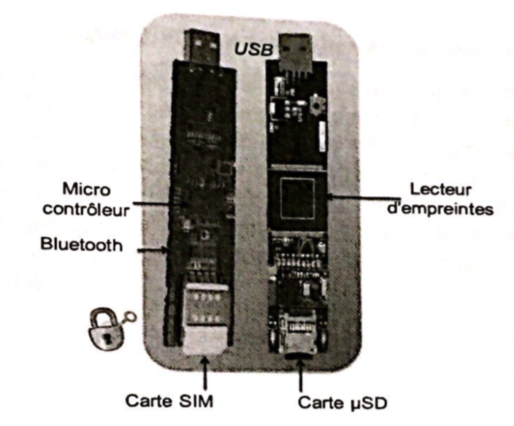
PARTIE I: INTRODUCTION
CHAPITRE 1: LE BUT DE PROJET SIPD GLOBAL
PARTIE I
Chapitre 1
Chapitre 2
PARTIE II
Chapitre 3
Chapitre 4
Chapitre 5
Chapitre 6
PARTIE III
PlugDB est un serveur personnel de données sécurisé
Embarqué dans un token
L’objectif du projet: développer une application Privacy-by-Design
Espace numérique personnel
Tcell est constituée d’un token et connecté au PC de l’utilisateur
Chapitre 7
Chapitre 8

Slide 5
PARTIE I: INTRODUCTION
CHAPITRE 2 : NOTRE MISSION: CONTROLE D’ACCES
PARTIE I
Chapitre 1
Chapitre 2
- Ajouter les tags(fichiers, utilisateurs)
définir ces règles, un utilisateur ne peux que visiter les fichiers qui ont la même tag de lui-même
PARTIE II
Chapitre 3
Chapitre 4
Chapitre 5
Chapitre 6
PARTIE III
Chapitre 7
Chapitre 8

Slide 6
DEUXIEME PARTIE : SCHEMA , NOS IDEES ET IMPLEMENTATION

Slide 7
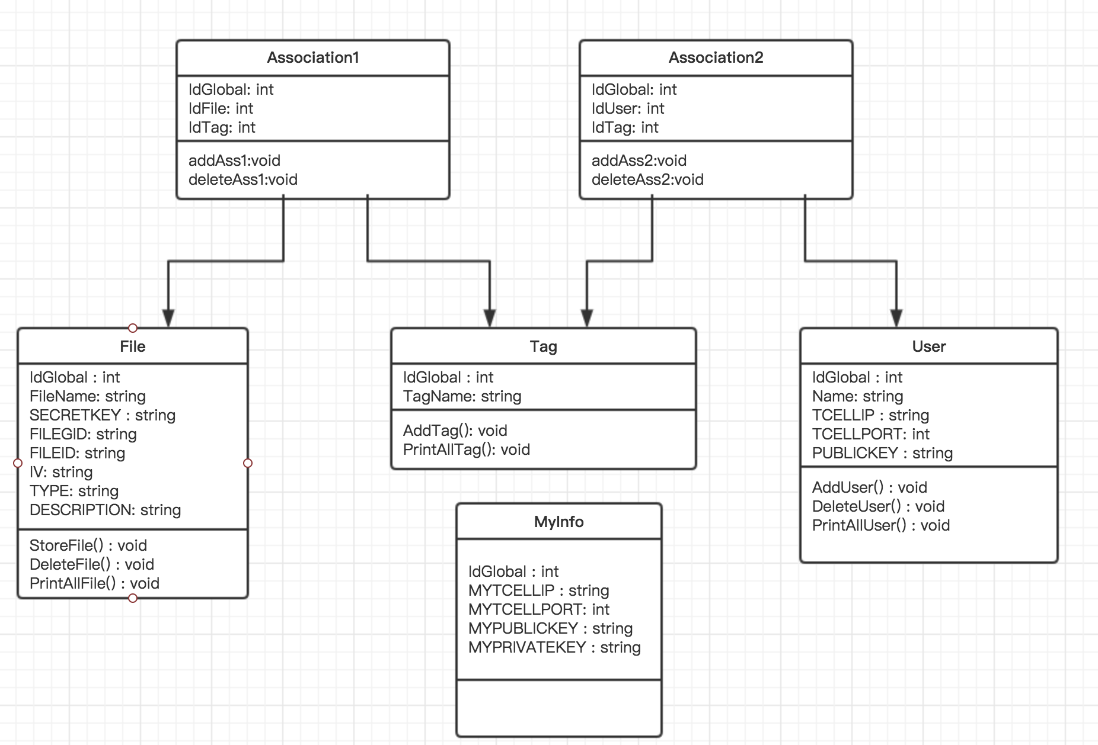
PARTIE II: SCHEMA,NOS IDEES ET IMPLEMENTATION
CHAPITRE 3: SCHEMA ET NOS IDEES
PARTIE I
3.1 LE SCHEMA UML
Chapitre 1
Chapitre 2
PARTIE II
Chapitre 3
Chapitre 4
Chapitre 5
Chapitre 6
PARTIE III
Chapitre 7
Chapitre 8

Slide 8
PARTIE II: SCHEMA,NOS IDEES ET IMPLEMENTATION
CHAPITRE 3: SCHEMA ET NOS IDEES
PARTIE I
3.2 NOS IDEES
Chapitre 1
Chapitre 2
CREER NOTRE BASE DE DONNEES 6 tableaux et les associations
COMMENT REALISER LE CONTROLE D’ACCES ? Combinaison1 : User—Association—Tag ; Combinaison2 : Tag—Association1—File;
PARTIE II
Chapitre 3
Chapitre 4
Chapitre 5
Chapitre 6
PARTIE III
Chapitre 7
Chapitre 8

Slide 9
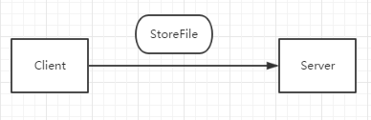
PARTIE II: SCHEMA , NOS IDEES ET IMPLEMENTATION
PARTIE I
CHAPITRE 4: Implementation: API
Chapitre 1
StoreFile
Chapitre 2
PARTIE II
Chapitre 3
Chapitre 4
Chapitre 5
Chapitre 6
PARTIE III
Chapitre 7
Chapitre 8

Slide 10
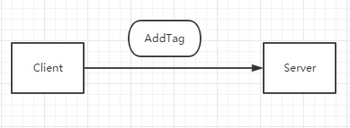
PARTIE II: SCHEMA , NOS IDEES ET IMPLEMENTATION
PARTIE I
CHAPITRE 4: Implementation: API
Chapitre 1
AddTag
Chapitre 2
PARTIE II
Chapitre 3
Chapitre 4
Chapitre 5
Chapitre 6
PARTIE III
Chapitre 7
Chapitre 8

Slide 11
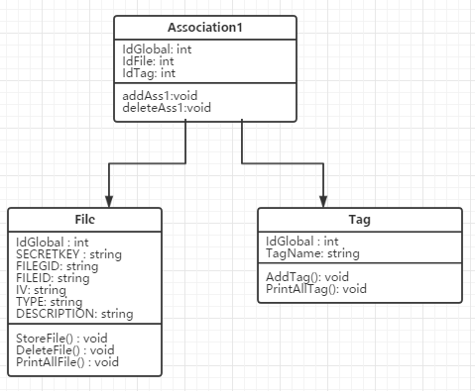
PARTIE II: SCHEMA , NOS IDEES ET IMPLEMENTATION
PARTIE I
CHAPITRE 4: Implementation: API
Chapitre 1
AddAssociation1
Chapitre 2
PARTIE II
Chapitre 3
Chapitre 4
Chapitre 5
Chapitre 6
PARTIE III
Chapitre 7
Chapitre 8

Slide 12
PARTIE II: SCHEMA , NOS IDEES ET IMPLEMENTATION
PARTIE I
CHAPITRE 4: Implementation: API
Chapitre 1
AddFileWithTag
Store un fichier
Tester si le tag existe déjà
Si oui
Nous ajoutons une association1
Si non
Nous ajoutons le tag dans le tableau Tag
Nous ajoutons une association1
Chapitre 2
PARTIE II
Chapitre 3
Chapitre 4
Chapitre 5
Chapitre 6
PARTIE III
Chapitre 7
Chapitre 8

Slide 13
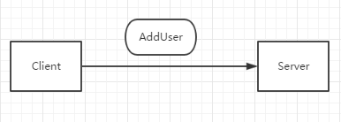
PARTIE II: SCHEMA , NOS IDEES ET IMPLEMENTATION
PARTIE I
CHAPITRE 4: Implementation: API
Chapitre 1
AddUser
Chapitre 2
PARTIE II
Chapitre 3
Chapitre 4
Chapitre 5
Chapitre 6
PARTIE III
Chapitre 7
Chapitre 8

Slide 14
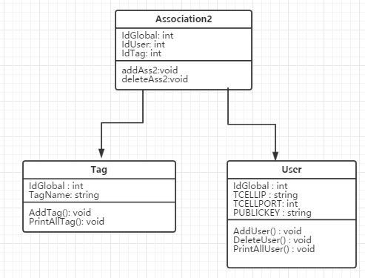
PARTIE II: SCHEMA , NOS IDEES ET IMPLEMENTATION
PARTIE I
CHAPITRE 4: Implementation: API
Chapitre 1
AddAssociation2
Chapitre 2
PARTIE II
Chapitre 3
Chapitre 4
Chapitre 5
Chapitre 6
PARTIE III
Chapitre 7
Chapitre 8

Slide 15
PARTIE II: SCHEMA , NOS IDEES ET IMPLEMENTATION
PARTIE I
CHAPITRE 4: Implementation: API
Chapitre 1
AddUserWithTag
Ajouter un utilisateur
Tester si le tag existe déjà
Si oui
Nous ajoutons une association2
Si non
Nous ajoutons le tag dans le tableau Tag
Nous ajoutons une association2
Chapitre 2
PARTIE II
Chapitre 3
Chapitre 4
Chapitre 5
Chapitre 6
PARTIE III
Chapitre 7
Chapitre 8

Slide 16
PARTIE II: SCHEMA , NOS IDEES ET IMPLEMENTATION
PARTIE I
CHAPITRE 4: Implementation: API
Chapitre 1
GetFileDescByUserId
Chercher dans le tableau Association2
Appeler GetTagIdByUserIdCommand
SELECT IdTag FROM Association2 WHERE IdUser = ?
Pour chacune de Tag Id, chercher dans le tableau
Association1
Appeler GetFileIdListByTagIdCommand
SELECT IdFile FROM Association1 WHERE IdTag = ?
Pour chacun de IdFile, chercher dans le tableau File
Appeler GetFileDescByFileIdCommand
Afficher tous les FileDescs trouvées.
Chapitre 2
PARTIE II
Chapitre 3
Chapitre 4
Chapitre 5
Chapitre 6
PARTIE III
Chapitre 7
Chapitre 8

Slide 17
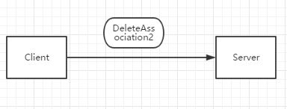
PARTIE II: SCHEMA , NOS IDEES ET IMPLEMENTATION
PARTIE I
CHAPITRE 4: Implementation: API
Chapitre 1
DeleteAssociation2
Chapitre 2
PARTIE II
Chapitre 3
Chapitre 4
Chapitre 5
Chapitre 6
PARTIE III
Chapitre 7
Chapitre 8

Slide 18
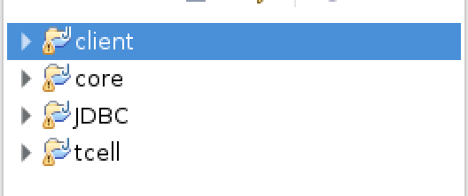
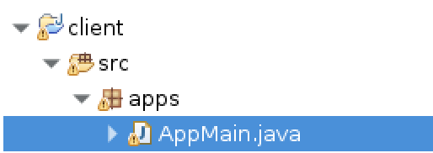
PARTIE II: SCHEMA,NOS IDEES ET IMPLEMENTATION
CHAPITRE 5: PROCEDURE
PARTIE I
Pour expliquer la procédure, nous l’opération ADDTAG comme un exemple :
Il y a 4 projets :
Chapitre 1
Chapitre 2
PARTIE II
Chapitre 3
Chapitre 4
Chapitre 5
Chapitre 6
Quand nous exécuter le AppMain.java dans le projet client :
PARTIE III
Chapitre 7
Chapitre 8

Slide 19
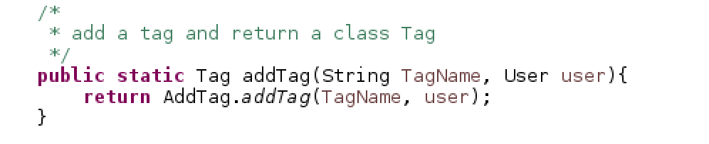
PARTIE II: SCHEMA,NOS IDEES ET IMPLEMENTATION
CHAPITRE 5: PROCEDURE
PARTIE I
Il va exécute la function addTag()
Chapitre 1
Chapitre 2
PARTIE II
Chapitre 3
Il va chercher la fonction addTag dans ClientAPI
Chapitre 4
Chapitre 5
Chapitre 6
Cette fonction addTag() est dans la classe AddTag du package messages
PARTIE III
Chapitre 7
Chapitre 8

Slide 20
PARTIE II: SCHEMA,NOS IDEES ET IMPLEMENTATION
CHAPITRE 5: PROCEDURE
PARTIE I
addTag(): Comment ça fonctinne?
Chapitre 1
Créer un SOCKET
Envoyer la Commande
Recevoir la commande
Identifier et Ajouter un Tag
Retourner un statut
Chapitre 2
PARTIE II
Chapitre 3
Chapitre 4
Chapitre 5
Chapitre 6
PARTIE III
Chapitre 7
Chapitre 8

Slide 21
PARTIE II: SCHEMA , NOS IDEES ET IMPLEMENTATION
PARTIE I
Chapitre 1
CHAPITRE 6: CAPTURE DES RESULTATS
Chapitre 2
PARTIE II
Chapitre 3
Chapitre 4
Chapitre 5
Chapitre 6
PARTIE III
Chapitre 7
Chapitre 8

Slide 22
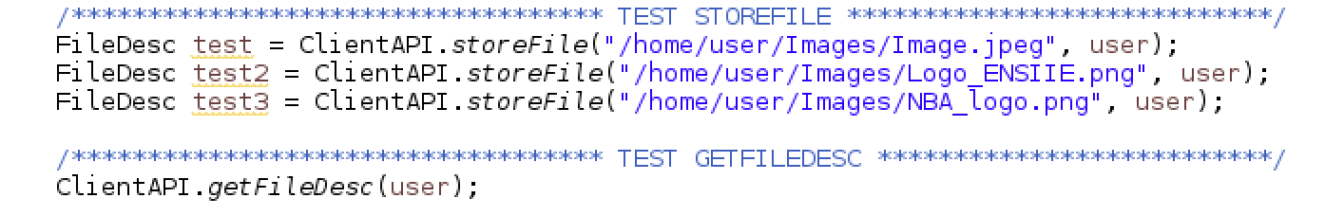
PARTIE II: SCHEMA , NOS IDEES ET IMPLEMENTATION
PARTIE I
Chapitre 1
CHAPITRE 6: CAPTURE DES RESULTATS
6.1 StoreFile
Chapitre 2
PARTIE II
Chapitre 3
Chapitre 4
Chapitre 5
Chapitre 6
PARTIE III
Chapitre 7
Chapitre 8

Slide 23
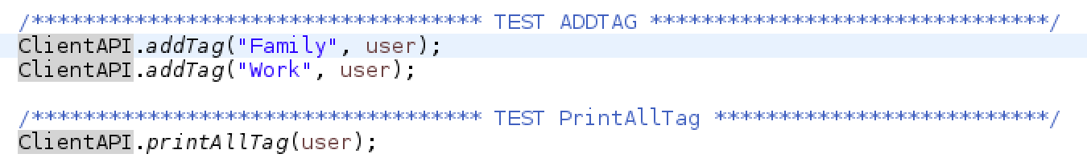
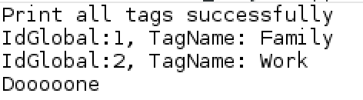
PARTIE II: SCHEMA , NOS IDEES ET IMPLEMENTATION
PARTIE I
Chapitre 1
CHAPITRE 6: CAPTURE DES RESULTATS
6.2 AddTag
Chapitre 2
PARTIE II
Chapitre 3
Chapitre 4
Chapitre 5
Chapitre 6
PARTIE III
Chapitre 7
Chapitre 8

Slide 24
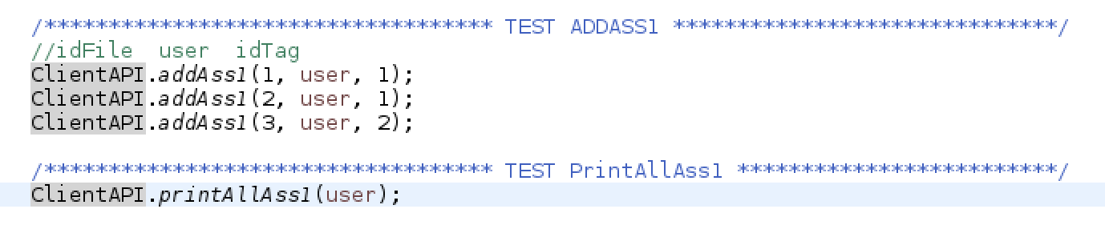
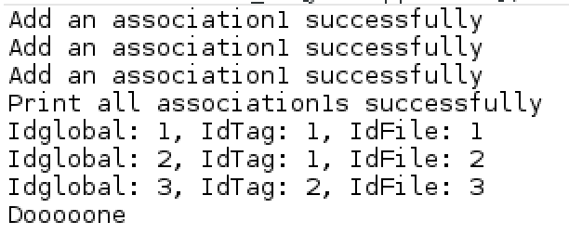
PARTIE II: SCHEMA , NOS IDEES ET IMPLEMENTATION
PARTIE I
Chapitre 1
CHAPITRE 6: CAPTURE DES RESULTATS
6.3 AddAssociation1
Chapitre 2
PARTIE II
Chapitre 3
Chapitre 4
Chapitre 5
Chapitre 6
PARTIE III
Chapitre 7
Chapitre 8

Slide 25
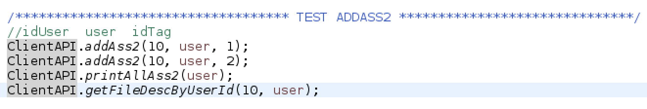
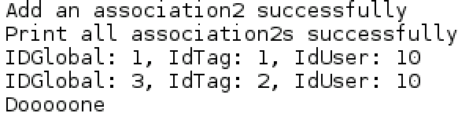
PARTIE II: SCHEMA , NOS IDEES ET IMPLEMENTATION
PARTIE I
Chapitre 1
CHAPITRE 6: CAPTURE DES RESULTATS
6.4 AddAssociation2
Chapitre 2
PARTIE II
Chapitre 3
Chapitre 4
Chapitre 5
Chapitre 6
PARTIE III
Chapitre 7
Chapitre 8

Slide 26
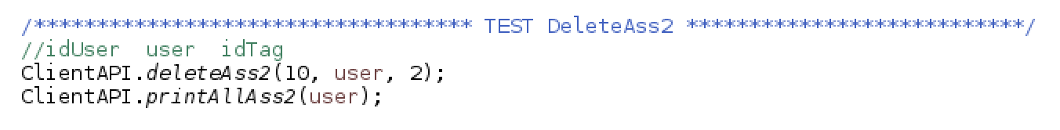
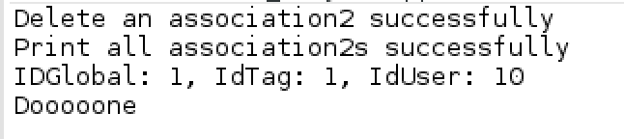
PARTIE II: SCHEMA , NOS IDEES ET IMPLEMENTATION
PARTIE I
Chapitre 1
CHAPITRE 6: CAPTURE DES RESULTATS
6.5 DeleteAssociation2
Chapitre 2
PARTIE II
Chapitre 3
Chapitre 4
Chapitre 5
Chapitre 6
PARTIE III
Chapitre 7
Chapitre 8

Slide 27
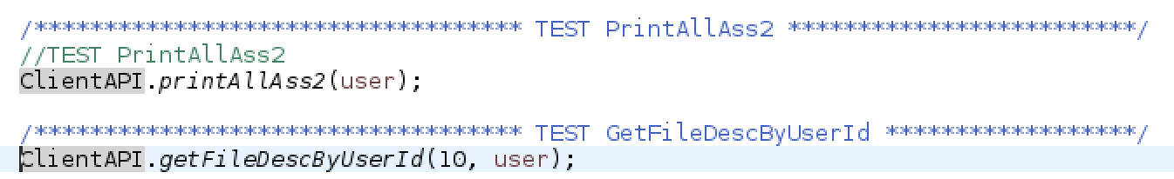
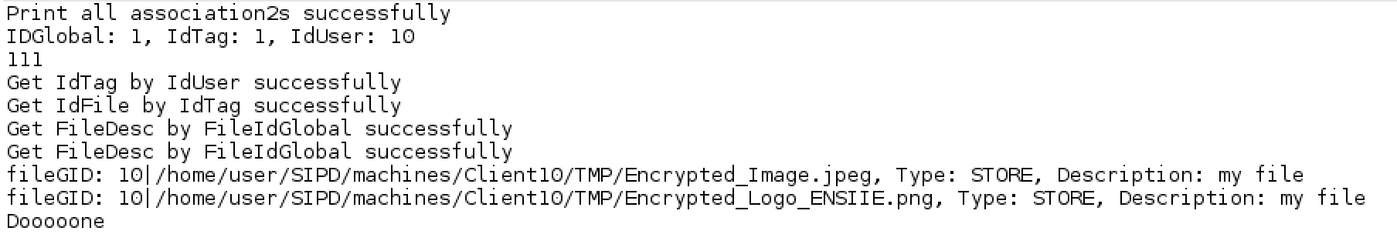
PARTIE II: SCHEMA , NOS IDEES ET IMPLEMENTATION
PARTIE I
Chapitre 1
CHAPITRE 6: CAPTURE DES RESULTATS
6.6 GetFileDescByUserId
Chapitre 2
PARTIE II
Chapitre 3
Chapitre 4
Chapitre 5
Chapitre 6
PARTIE III
Chapitre 7
Chapitre 8

Slide 28
TROISIEME PARTIE : CONCLUSION

Slide 29
PARTIE III: CONCLUSION
PARTIE I
CHAPITRE 7: DIFFICULTE ET SOLUTION
Chapitre 1
Chapitre 2
PARTIE II
- Créer le schéma UML
- Comprendre et décider les séquences pour réaliser les fonctions
Le bug de base de données
Chaque fois que nous ajoutons une fonction, ça ne marche plus. Il faut toujours redémarrer l’eclipse et parfois même la machine virtuele.
Chapitre 3
Chapitre 4
Chapitre 5
Chapitre 6
PARTIE III
Chapitre 7
Chapitre 8

Slide 30
PARTIE III: CONCLUSION
PARTIE I
CHAPITRE 8: CE QUE CA NOUS APPORTE
Chapitre 1
Chapitre 2
Rencontré beaucoup de difficultés mais nous avons aussi appris beaucoup de choses.
Nous avons su la procédure de la realization d’un projet Java.
Profiter en travailler en l’équipe.
PARTIE II
Chapitre 3
Chapitre 4
Chapitre 5
Chapitre 6
PARTIE III
Chapitre 7
Chapitre 8

Slide 31
Merci pour vos attentions !

